Slide 1
Numerical Python NumPy

Slide 2
Calcul scientifique
Python est un langage interprété, donc non-compilé.
Chaque fois qu’on itère dans une boucle ou bien qu'on fait un appel récursif, on réinterprète le code.
Pour la plupart des tâches en informatique, ceci ne pose aucun problème.

Slide 3
Calcul scientifique
Par contre, pour le calcul scientifique, la manipulation de listes est insuffisante.
Par exemple, pour des tâches répétitives, comme le calcul matriciel, vous allez attendre LONGTEMPS pour vos résultats.
Notes:
Peut être jusqu’à plusieurs centaines de fois plus lent… maîtrise…

Slide 4
Calcul scientifique
Pour cette raison, il existe des modules qui font accès à du code compilé (en C).
NumPy
SciPy
…

Slide 5
Calcul scientifique
Les opérations que vous allez effectuer dans le cadre de ce cours exigeront beaucoup de puissance de calcul.
Nous allons donc souvent utiliser NumPy.

Slide 6
NumPy
NumPy est immense.
Nous n’allons voir que les rudiments qui vous seront nécessaires dans ce cours.
Premièrement, importons NumPy.
Utiliser un alias de cette manière nous permettra d’accéder aux éléments de NumPy à l'aide de l’identifiant "np".

Slide 7

NumPy
Créer des vecteurs et des matrices.
Il y a plusieurs manières de s’y prendre.
np.arange(n) nous créé une matrice de dimension 1Xn.
Un vecteur.

Slide 8

NumPy
On peut redimensionner notre vecteur avec reshape.

Slide 9
NumPy
Dépendamment de ce que l’on veut, il y a aussi ones() et zeros().

Slide 10

NumPy
ones() et zeros() peuvent recevoir un tuple en argument, spécifiant les dimensions de notre matrice.

Slide 11
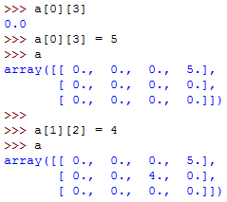
NumPy
On peut accéder aux valeurs de notre matrice.

Slide 12

NumPy
On peut également accéder à des dimensions entières.

Slide 13

NumPy
On peut faire de l’arithmétique sur des matrices.

Slide 14
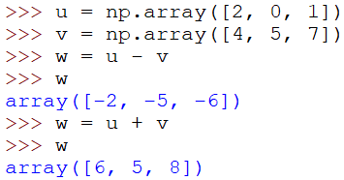
NumPy
La dernière diapo peut porter à confusion.
La matrice "a" comporte 2 dimensions.
a[0] est donc une matrice à une dimension!

Slide 15

NumPy
On peut également faire des opérations qui s’appliquent à toutes les composantes d’une matrice.
N'oubliez pas, a[0] est une matrice!

Slide 16

NumPy
Il existe aussi des fonctions qui retournent le résultat d’une opération qui implique toutes les composantes d’une matrice (ou d'un vecteur, i.e. matrice à une dimension).

Slide 17
NumPy
Exercice
Créez une matrice de dimension (5X5) aux valeurs entières aléatoires.
Créez une fonction qui retourne la somme des différences entre deux vecteurs.
Affichez le résultat de cette fonction pour toutes les paires de vecteurs de dimension (1X5) possibles dans la matrice de la première question.
En prenant soin d’identifier les index des vecteurs.
Indice: array.shape

Slide 18
NumPy
Ceci n’est qu’un survol, mais ça vous permettra de prendre vos premiers pas vers une utilisation plus sophistiquée de ce module puissant.
Et dans votre cas, c'est nécessaire!

